Slide 1
Pavel Jáchym Šebesta Mezi nejmenšími lidmi světa
Alena Králová, Anna Roubíčková

Slide 2
Pavel Jáchym Šebesta
Narozen 20. 3. 1887, Velké Petrovice
Zemřel 17. 9. 1967, Mödling (u Vídně)
Antropolog, misionář, lingvista, etnograf a cestovatel
Od roku 1905 studoval teologii a filozofii v Mödlingu
1911 vysvěcen na kněze
Jako misionář vyslán do Mosambiku
Držen v Portugalsku
Po návratu redaktor mezinárodního časopisu Antropos

Slide 3
Pavel Jáchym Šebesta - cesty
1924–1925: Při první cestě do jihovýchodní Asie na Malajský poloostrov studoval negritské skupiny Semangů, Senojů a Jakuďnů.
1929–1930: V tehdejším Belgickém Kongu studoval v oblasti řeky Ituri středoafrické Pygmeje.
1934–1935: Z keňské Mombasy cestoval přes Nairobi a Eldoreto k Albertovu jezeru.
1938–1939: Při druhé cestě do jihovýchodní Asie zkoumal trpasličí kmen Aethů
1949–1950 a 1954–1955: Podnikl znovu cesty do tropických pralesů v Africe, aby dále prováděl výzkum Pygmejů.

Slide 4
Mezi nejmenšími lidmi světa
2 části:
část se věnuje Malajské džungli a kmenům Semangů, které zde žijí
část pojednává o Pygmejích Bambuti žijících v Iturském pralese
Poprvé vydána v Mladé frontě v 1959
Spoluautorka Sína Lvová

Slide 5
Mezi nejmenšími lidmi světa – 1. část
„V Malajské džungli u Semangů“
Prostředí džungle, popis zvířat a rostlin, podnebí a zdejších kmenů
Jejich zvyklosti, dovednosti a rituály
Šebesta popisuje svou cestu a problémy se kterými se potkal
3 typy kmenů: Semangové, Senojové, Jakúďnové

Slide 6
Mezi nejmenšími lidmi světa – 1. část
Semangové si staví protivětrné stěny jako obydlí
Semangové zakládají políčka cukrové řepy a kukuřice, ženy chodí sbírat kořínky a zeleninu. Dále loví drobné rybky do košíků a sbírají mušle.
Sňatky z lásky, ale mohou mít několik sňatků za život
Při bouři probíhá oběť krve – říznutí do lýtka

Slide 7
Mezi nejmenšími lidmi světa – 2. část
Shrnutí poznatků z 1. i 2. výpravy do Afriky
V úvodu popis podnebí, přírody a zvířat
Jazyk Pygmejů Bambuti byl velmi ovlivněn černochy
3 kmeny: Efé, Basúa, Aká
Tělesná stavba Bambuti: průměrná výška u mužů 144 cm, u žen 133 cm, dlouhý trup, krátké hubené nohy, světle hnědá pleť
Autor popisuje soužití s Bambuti a styl jejich života

Slide 8
Mezi nejmenšími lidmi světa – 2. část
Řezání zubů, u žen jizvení nebo tetování
Oblíbenou lovnou zvěří jsou antilopy
Jedí housenky nebo termity
Věří v kouzelnictví a čarodějnictví
Kočovný život, po pohřbu se přesouvají na jiné místo
Nevěra se trestá
Sňatky mezi příbuznými jsou zakázány

Slide 9
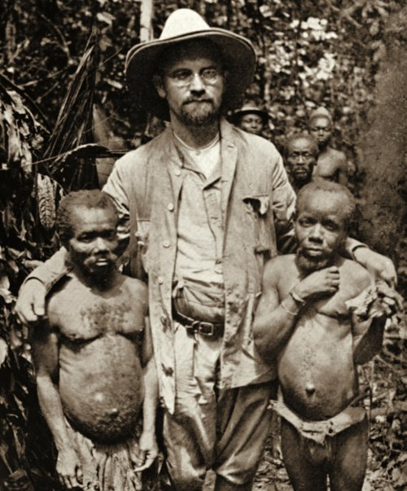
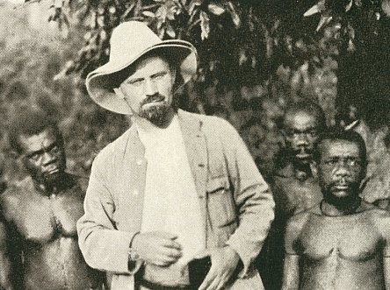
Mezi nejmenšími lidi světa

Slide 10
Mezi nejmenšími lidmi světa
Pygmejové nazývali Šebestu „Baba wa Bambuti“ neboli „Otec pygmejů“
Šebesta pygmejům rozdával dary (sůl a tabák) a soudil jejich spory
Na oplátku je mohl fotografovat, měřit jejich tělesnou stavbu a zkoumat je
I přes všechny své výpravy a studie bývá Pavel Šebesta jako antropolog, opomíjen

Slide 11
Lidé v ZOO
Ota Benga (cca 1883 – 1916)
Pygmej z kmene Mbuti
Zakoupen od otrokářů Samuelem Vernerem
1904 – výstava v St. Louis v Missouri
1906 Bronxská ZOO v pavilonu opic
Po propuštění ze ZOO byl umístěn do sirotčince
Naučil se anglicky a začal pracovat
Kvůli depresím spáchal sebevraždu

Slide 12
Děkujeme za pozornost!

Slide 13
Zdroje
https://www.reflex.cz/clanek/lide-a-zeme/81306/cesta-za-kmenem-pygmeju-do-srdce-afriky-pavel-sebesta-cesky-otec-pygmeju.html
https://www.hks.re/wiki/nemecka_skola_p._schebesta_-_africti_trpaslici_-_pavel_tykvart#pavel_jachym_sebesta

